Slide 1
Taller Angular
Básico

Slide 2
Empecemos!
Clase Angular Repo (Github)

Slide 3

Conocimientos previos

Slide 4
HTML
CSS
Javascript / Typescript
SSG
CSR
SSR
Modules
Property Binding
ISR
SPA
Attribute Binding
Components
Templates
PWA
Class/Style Binding
Services
Directives
Dependency Inyection
Routes
Event Binding
Guards
Pipes
Two-way Binding

Slide 5




Slide 6
Ahora sí, en serio…

Slide 7

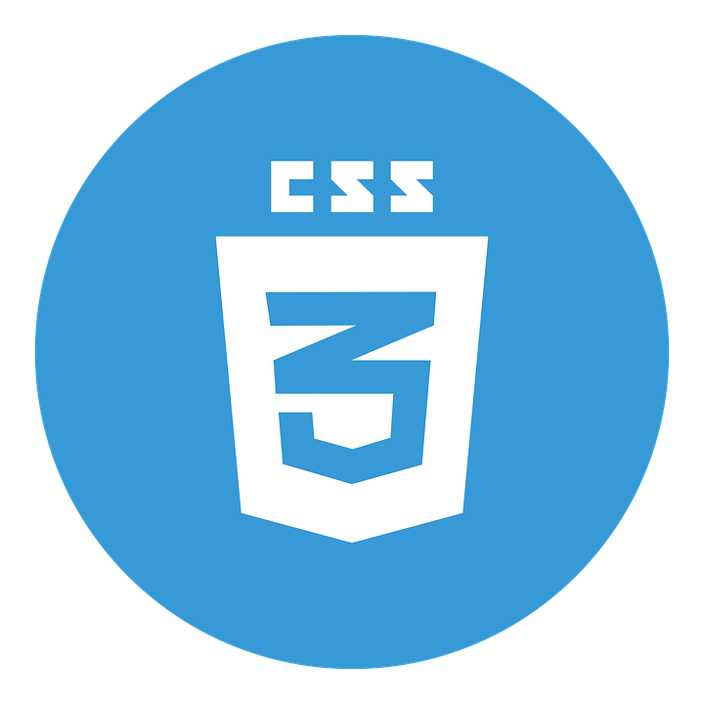

Lo que necesitamos

Slide 8
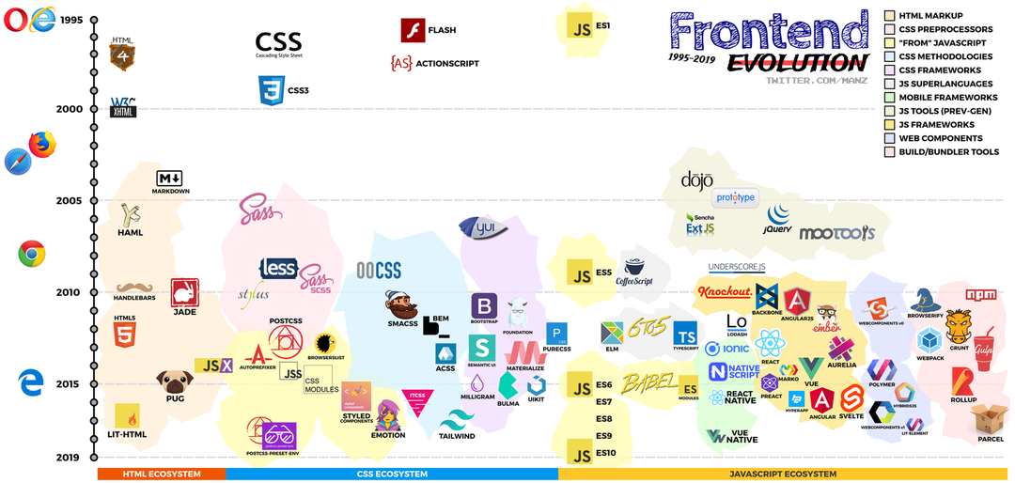

Slide 9
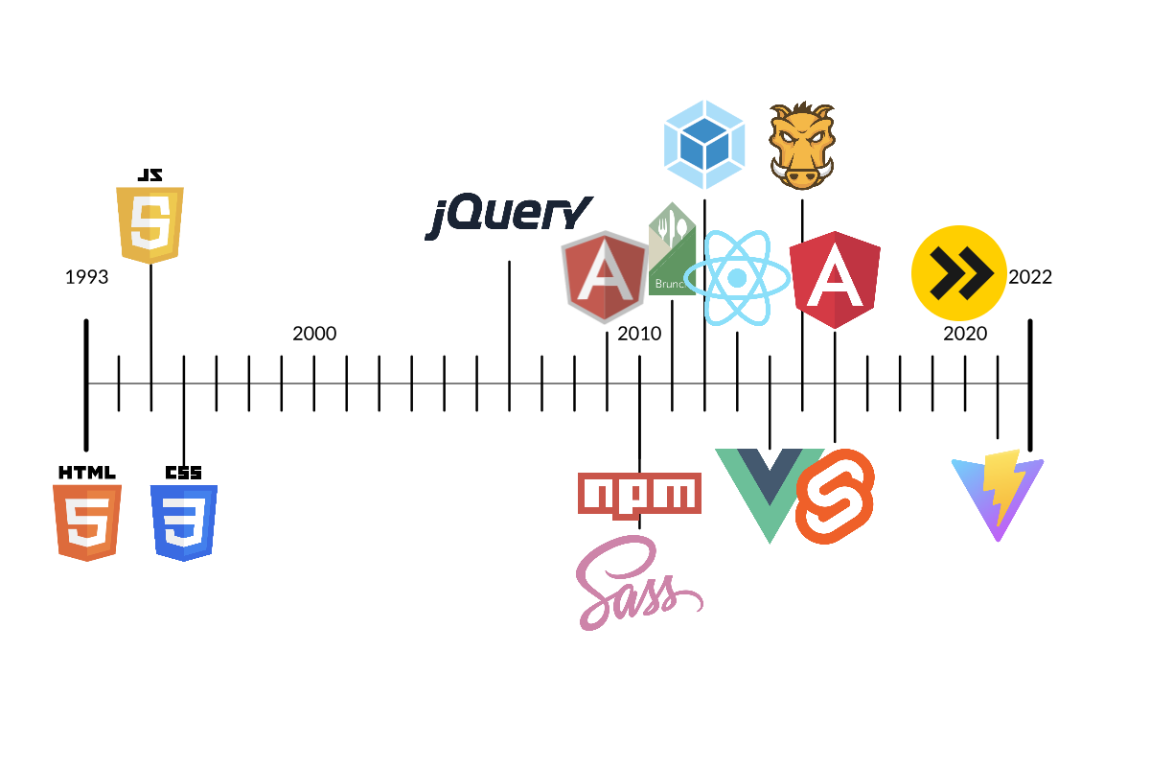







WEB 1.0
WEB 2.0
WEB 2.5
Sitios estáticos
SSR SSG y finalmente CSR (aunque aún no se conocían esos términos)
SPA – PWA y el retorno del SSR + ISR
Lectura recomendada: https://medium.com/kubo/frontend-before-react-eadeb8fd1dda

Slide 10
Pero… y que es SSG, SSR, CSR?

Slide 11
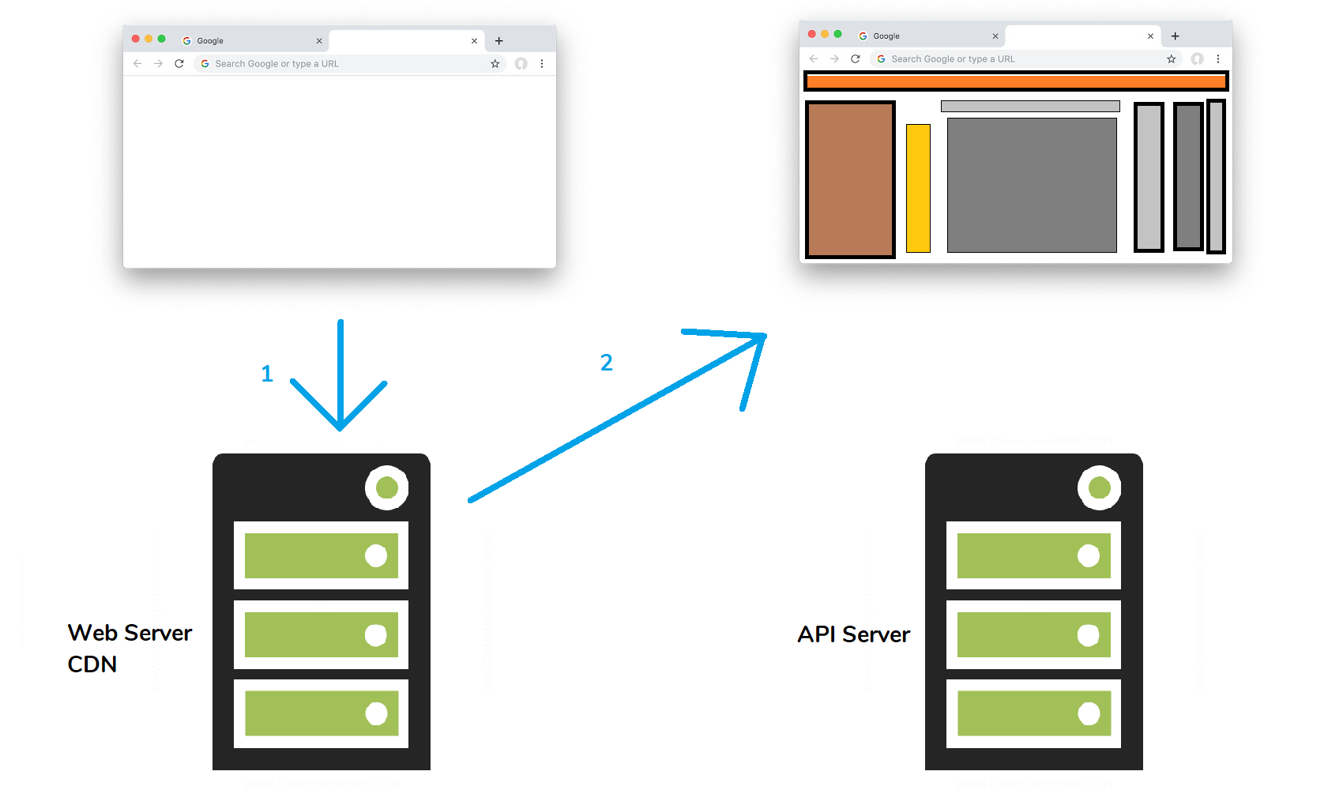
Static Side Generation.
Un servidor/persona se encarga de generar los archivos html css y JS. No hay acceso a una API o BD al momento de cargarse en el cliente. Son sitios meramente informativos. Blogs, sitios de documentación, Landing pages

Slide 12
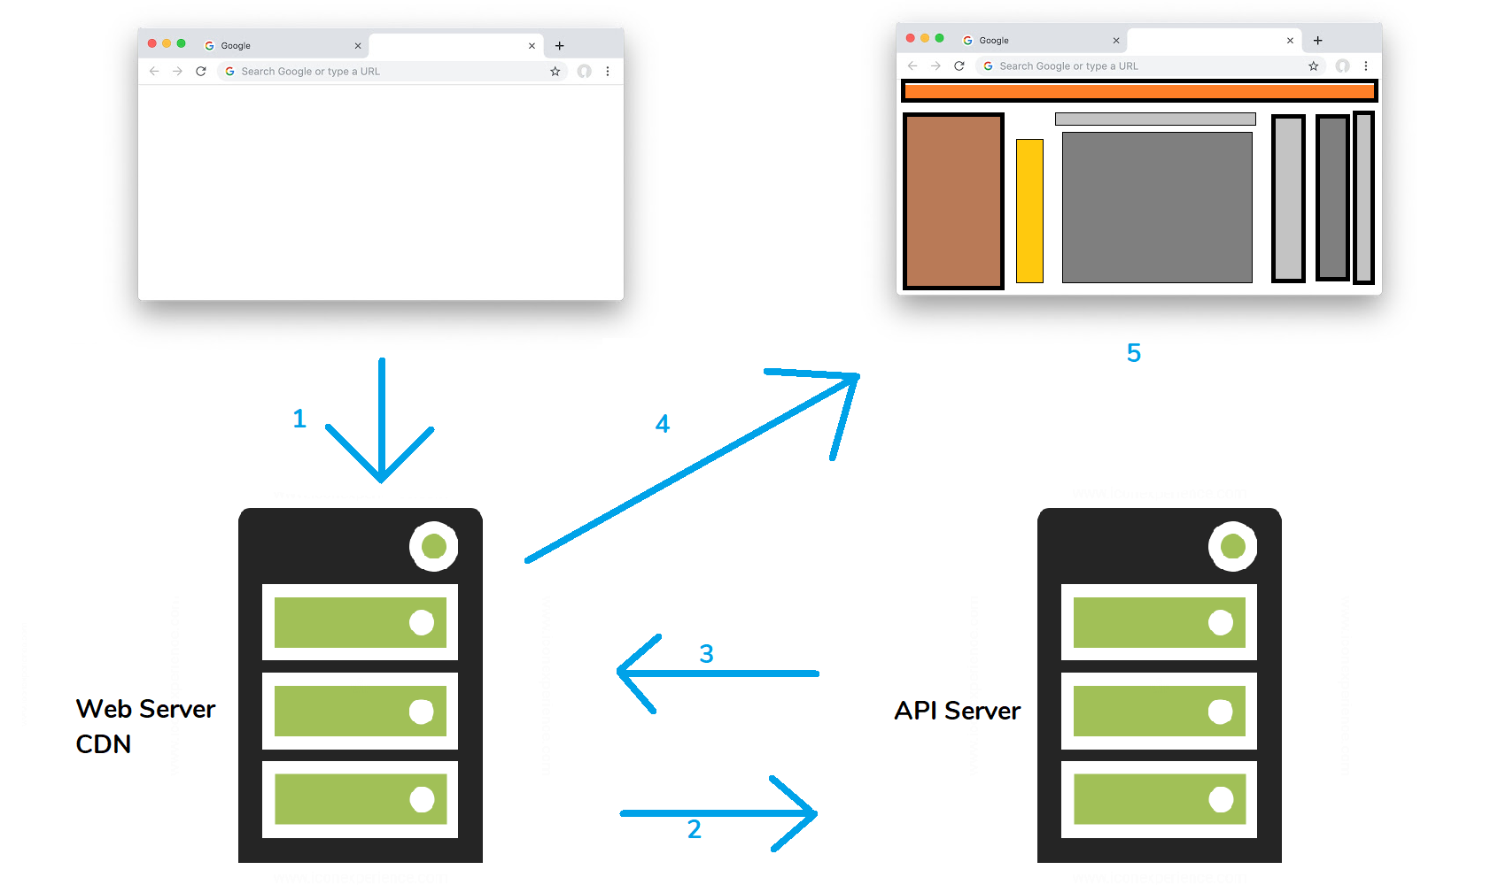
Server Side Rendering.
El servidor está generando el HTML, CSS y JS a demanda, este mismo carga y valida usando una BD o un API server Son sitios que pueden cargar información personalizada para el usuario, son más enfocados al usuario y permiten mayor interactividad y acercamiento.

Slide 13

Client Side Rendering.
Se envía un HTML “vacío” y un gran archivo de JS al cliente. El archivo JS se encarga de consultar a una API toda la información necesaria para construir el HTML. Disminuye la carga de servidor, y pueden tener una alta interactividad.

Slide 14
WEB 1.0
WEB 2.0
WEB 2.5
Sitios estáticos
SSR SSG y finalmente CSR (aunque aún no se conocían esos términos)
SPA – PWA y el retorno del SSR + ISR
Lectura recomendada: https://medium.com/kubo/frontend-before-react-eadeb8fd1dda
Notes:
Ahora que ya entendemos mejor los conceptos. Repasamos…

Slide 15
TypeScript

Slide 16
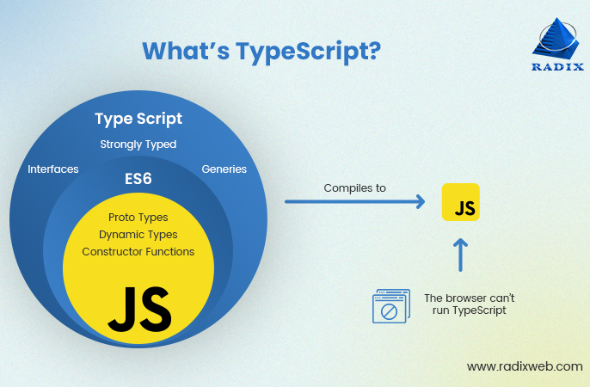

Slide 17
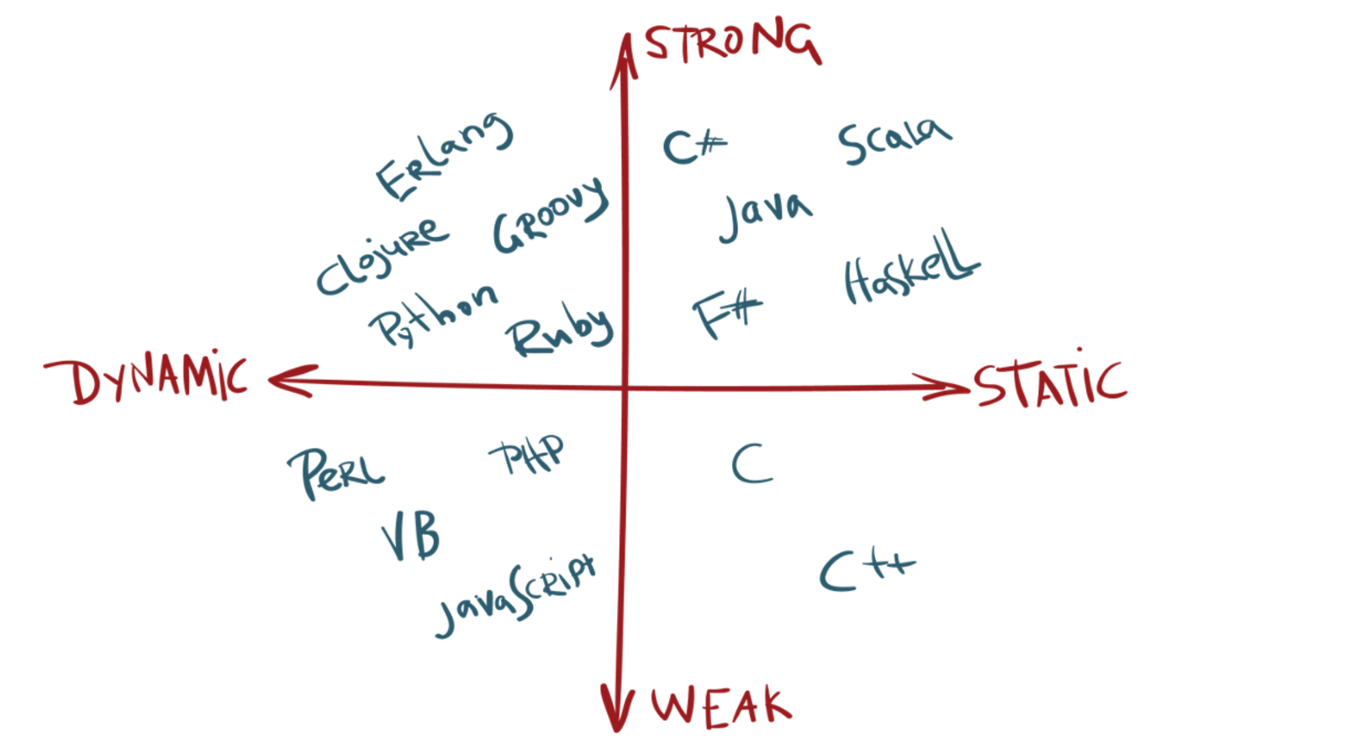
Typescript
¿Por qué C/C++? https://learn.microsoft.com/es-es/windows/win32/rpc/strong-typing

Slide 18
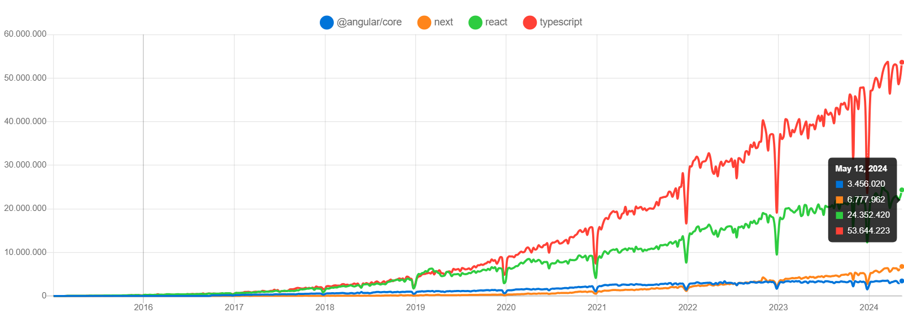
Fuente: https://npmtrends.com/@angular/core-vs-next-vs-react-vs-typescript

Slide 19

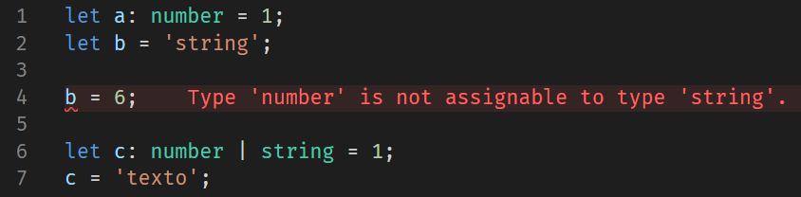
Typescript

Slide 20
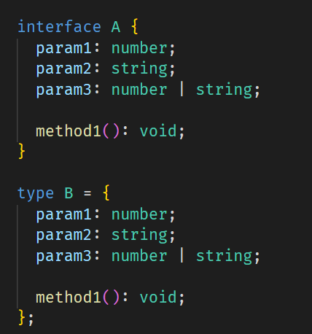
Typescript

Slide 21
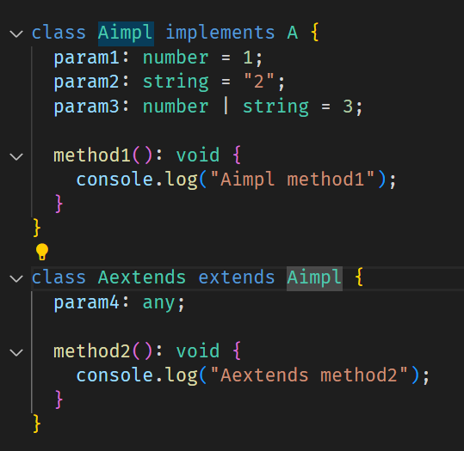
Typescript

Slide 22
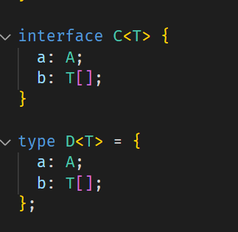
Typescript

Slide 23
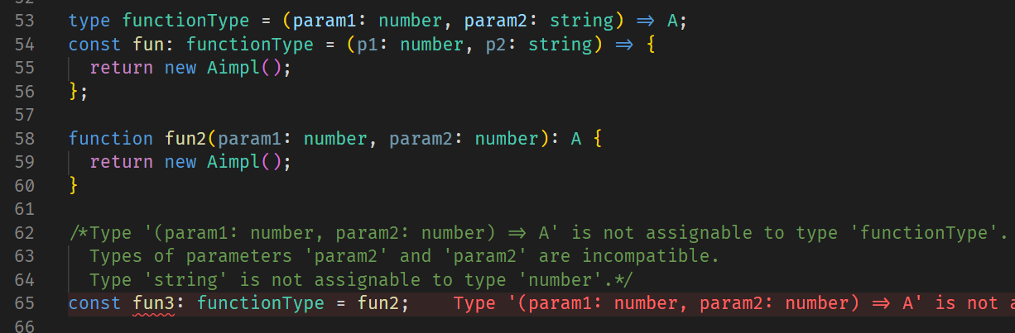
Typescript

Slide 24
Enlaces de interés
TypeScript Docs (typescriptlang.org)
TS Playground - An online editor for exploring TypeScript and JavaScript (typescriptlang.org)
TypeScript for Java/C# Programmers (typescriptlang.org)
De Novato a Ninja: Aprende TypeScript - curso intensivo (#1) (youtube.com)
Typescript

Slide 25


Slide 26
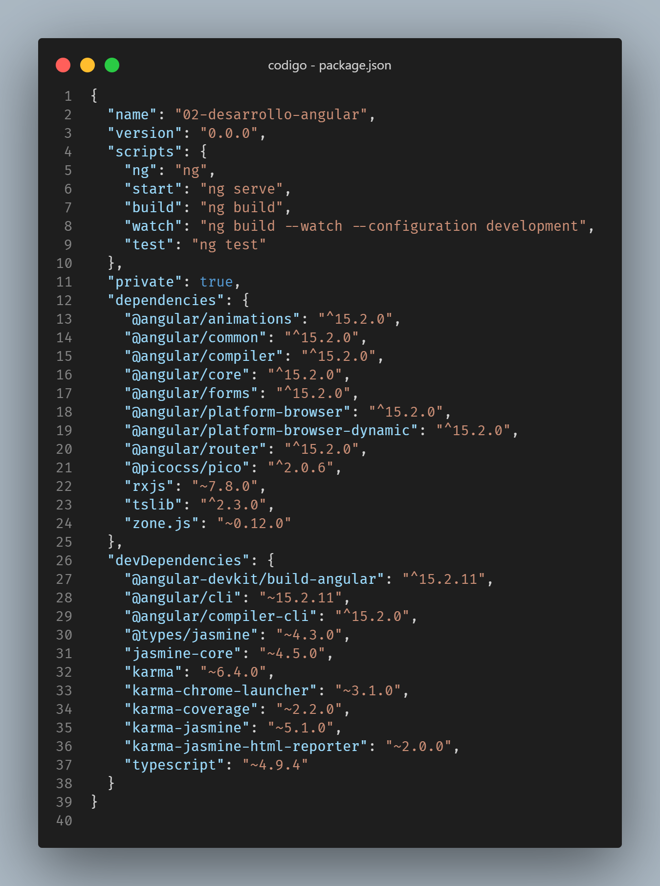

Slide 27

Instalar dependencia: npm install {dependency} Ejemplo: npm install rxjs -> Instalará la última versión
Instalar dependencia de desarrollo: npm install –D {dependency} Ejemplo: npm install –D typescript
Instalar versión específica: A los comandos de la instalación, se puede definir la versión de la dependencia agregando ‘@version’. Ya sea definiendo sólo la versión mayor, la mayor y menor, o la versión exacta. Ejemplo: npm install rxjs@6 O npm install rxjs@6.8 O npm install rxjs@6.8.1
Ejecutar scripts: npm run {nombreScript}
Tips

Slide 28
Enlaces de interés
NPM
Dependencies Scan - Xray - Overview (visualstudio.com)
How to Update NPM Dependencies (freecodecamp.org)

Slide 29
Es hora de una comparativa!
Notes:
Preguntar por las diferencias entre programación imperativa y programación declarativa
Taller Vanilla vs framework (Angular)

Slide 30
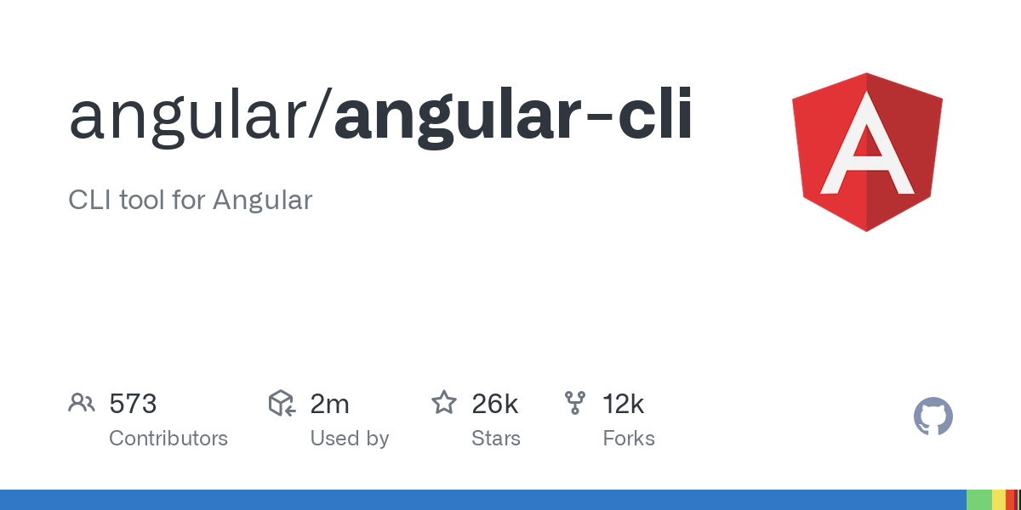
Documentación: Angular - CLI Overview and Command Reference

Slide 31
Crear un Proyecto nuevo: ng new {nombre}
Instalar una dependencia diseñada específicamente para Angular: ng add {dependency}
Crear un componente: ng generate component {ruta y nombre}
Crear un módulo: ng generate module {ruta y nombre}
Crear un servicio: ng generate service {ruta y nombre}
Lanzar servidor de pruebas: ng serve [--port {portnumber}]
Mostrar versión del CLI: ng version
Mostrar ayuda: ng help O ng {command} --help
Tips

Slide 32


Slide 33
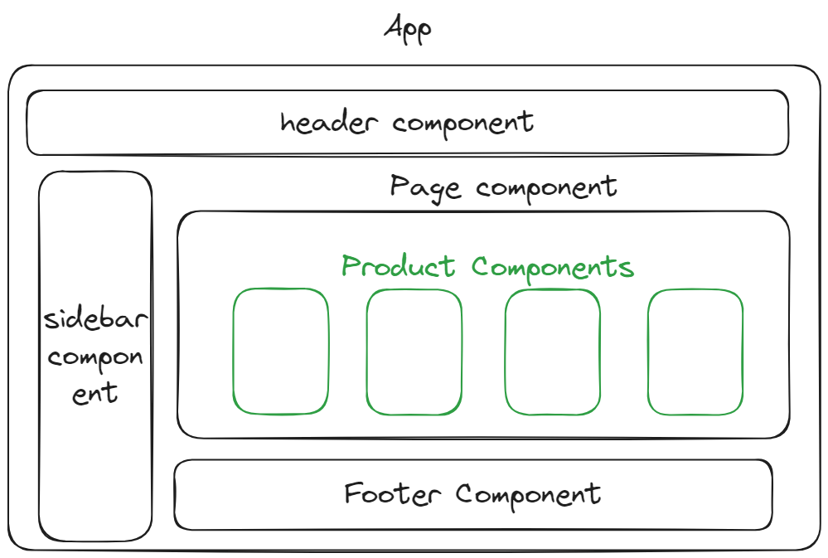

Slide 34
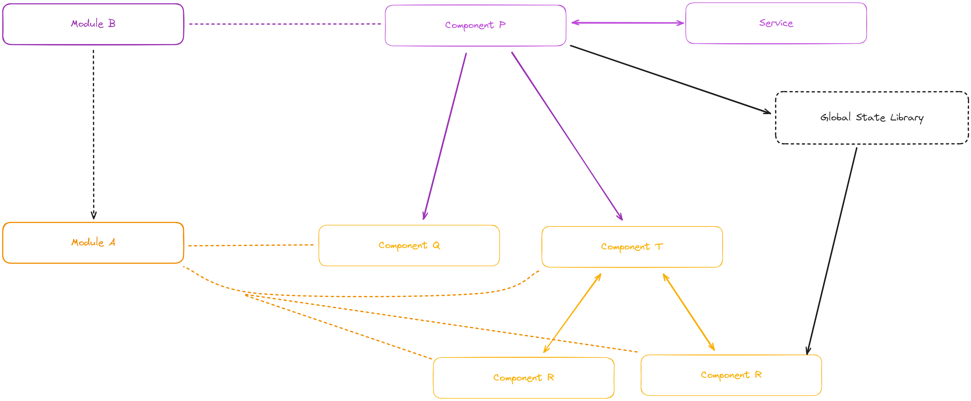

Slide 35
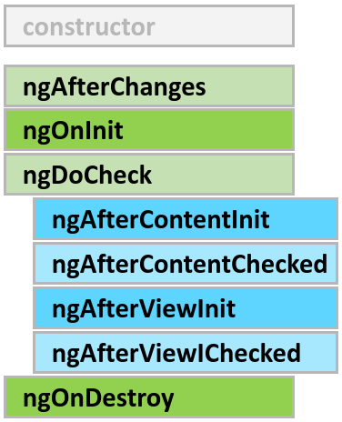

Slide 36
Componentes
Documentación V15: Angular - Angular components overview

Slide 37
Templates

Slide 38
Módulos

Slide 39
Servicios

Slide 40
Enrutamiento

Slide 41
Enlaces de interés
Angular
Angular 15 – docs
Angular - Tour of Heroes application and tutorial 1
Angular – Tour of Heroes: Router tutorial
Curso Práctico de Angular 11 (Youtube)
Curso Avanzado de angular (Youtube)

Slide 42

Preguntas

Slide 43

Gracias

